Slide 1
Анализ музыкальных трендов стримингового сервиса Spotify
Дашборд доступен по ссылке:
https://github.com/IlyaGorr/spotify_trends

Slide 2
Цели и задачи
Наша основная цель - улучшить рекомендации, поняв, какие из этих параметров треков присущи популярным. Мы будем учитывать жанр, энергичность, акустичность и другие аспекты треков.
Задача – проследить за трендами, выявив закономерности, которые делают трек популярным. Эти закономерности станут полезными, например, для составления плейлистов.
Таким образом, можно повысить довольство пользователей, например, увеличить время прослушивания или число ежедневно активных пользователей.

Slide 3
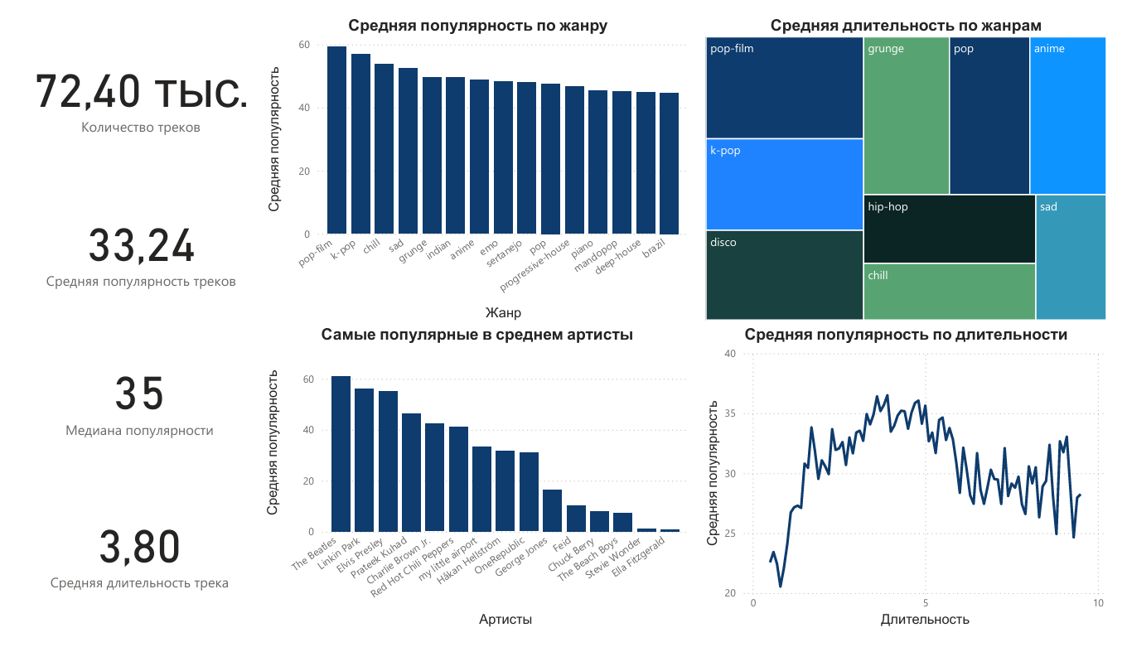

Slide 4
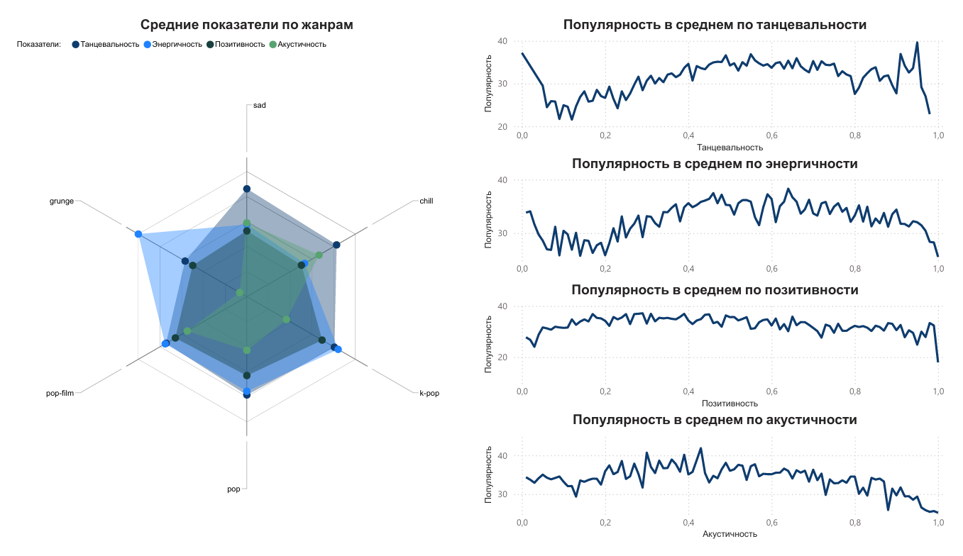

Slide 5
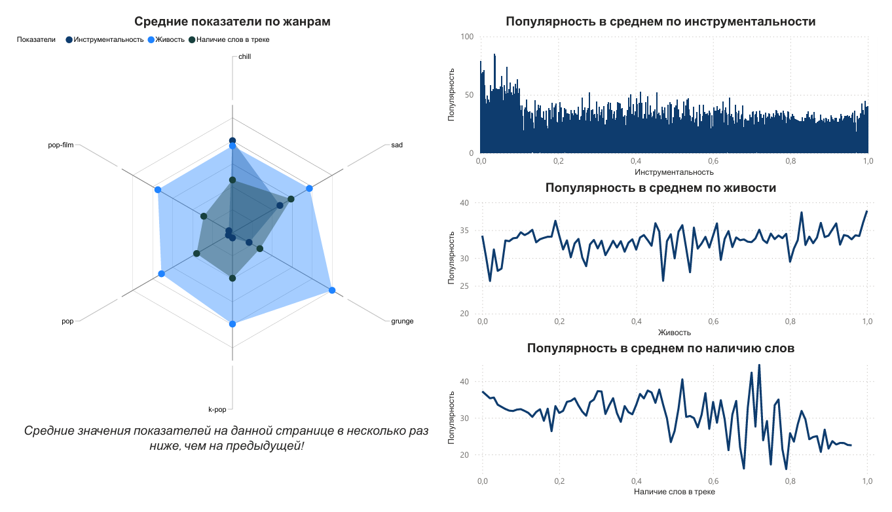

Slide 6
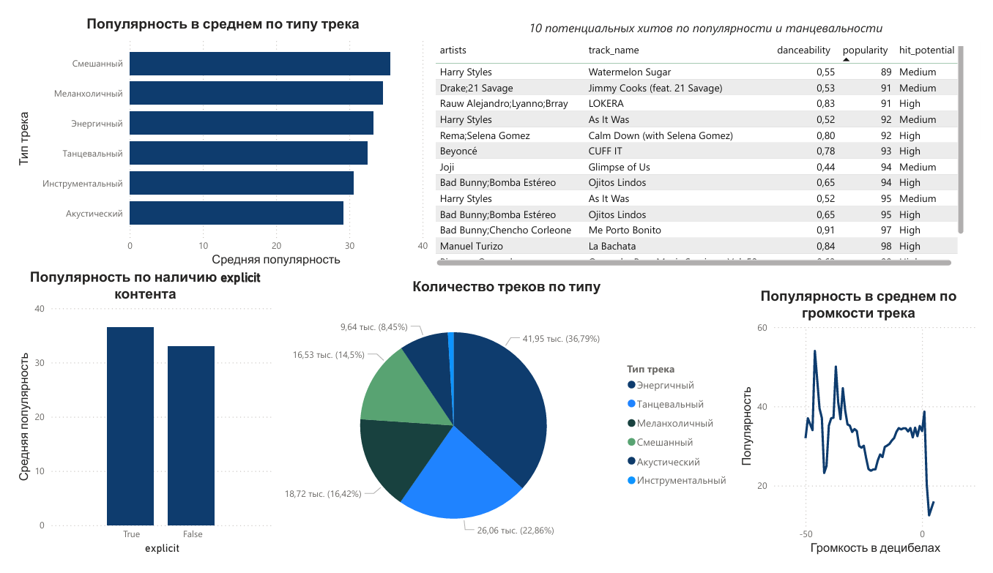

Slide 7
Выводы
      Одни из наиболее популярных жанров – поп-филь, к-поп, спокойные песни, расслабляющие песни, поп, гранж;
Длительность от 2 до 5 минут и достаточная громкость присущи популярным песням;
Самые важные показатели для популярного трека – энергичность, танцевальность и позитивность. Оптимальные значения этих параметров – около 0,5-0,7;
В плейлисты можно добавить песни самых популярных артистов или наиболее популярные треки с большим потенциалом хита;
Explicit-лирика не особо влияет на популярность – можно рекомендовать разные треки.
Учитывая эти факты, можно составлять наиболее удачные рекомендации.

